Slide 1
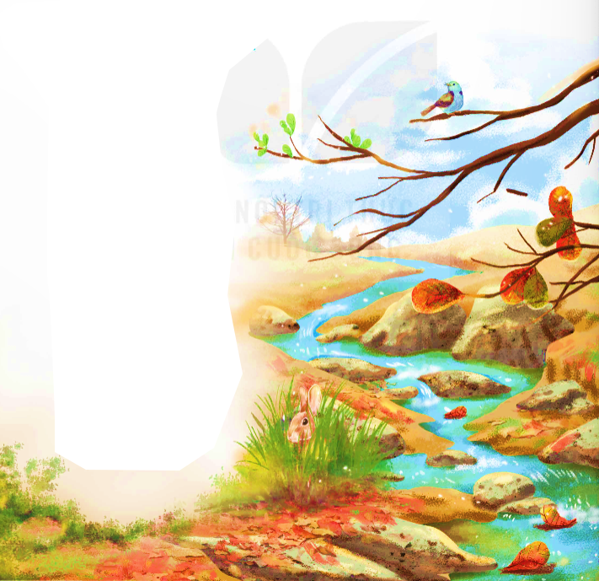






Slide 2


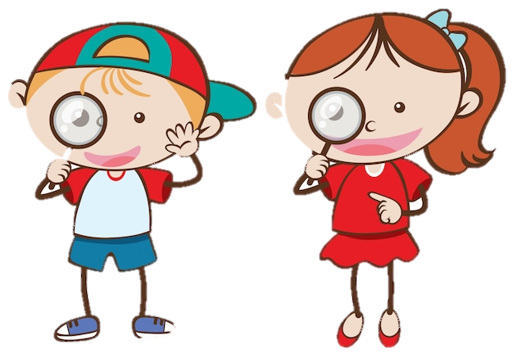

Slide 3






Slide 4

nằm nép lặng im
chíp chiu chiu xuân đến

Slide 5

Đọc chậm rãi, nhấn vào từ “thấy” với những câu:
Thấy mây bay hối hả/
Thấy lất phất mưa phùn...
Ngữ điệu nhanh, tươi vui, rộn ràng khi đọc những câu
Tức thì trăm ngọn suối / Tức thì ngàn tiếng chim...

Slide 6
Nhấn giọng vào những từ ngữ gợi tả vẻ đẹp của khu rừng
Ví dụ: hối hả, lất phất, lim dim, xanh biếc...

Slide 7








Yêu Cầu
Phân công đọc theo đoạn.
Tất cả thành viên đều đọc.
Giải nghĩa từ cùng nhau.
Tiêu chí đánh giá
1. Đọc đúng.
2. Đọc to, rõ.
3. Ngắt, nghỉ đúng chỗ.

Slide 8



Tiêu chí đánh giá
1. Đọc đúng.
2. Đọc to, rõ.
3. Ngắt, nghỉ đúng chỗ.

Slide 9


Slide 10

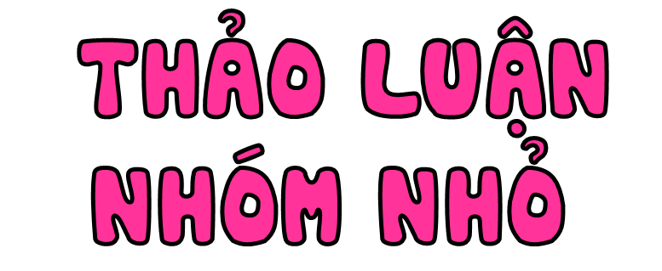

Slide 11
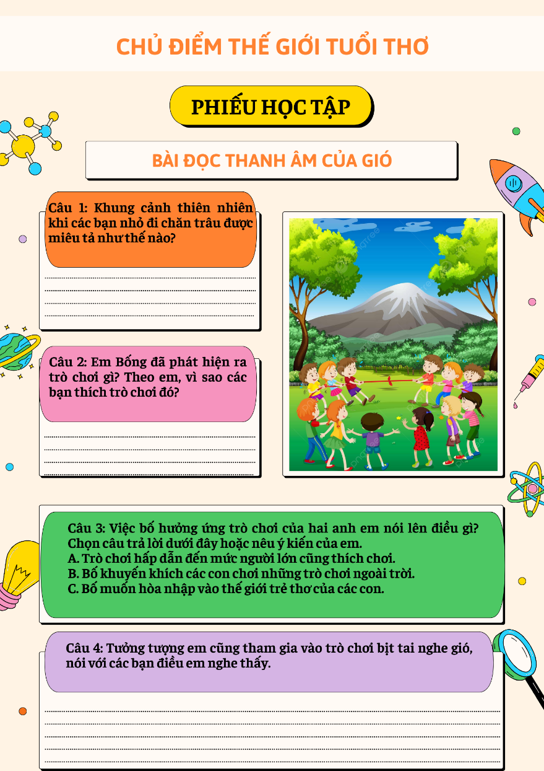

Hoàn thành phiếu học tập

Slide 12



Trong hai khổ thơ đầu, mầm non được miêu tả như thế nào? Cách miêu tả đó có gì thú vị
Một mầm non nho nhỏ, nằm nép lặng im, mắt lim dim, cố nhìn qua kẽ lá.
Nhà thơ sử dụng những động từ chỉ hành động của con người để miêu tả mầm non (nằm, nép, lim dim, nhìn) khiến cho mầm non hiện lên rất sinh động.
Cũng giống như con người, mầm non biết đi trốn cái rét, biết co mình lại vì sợ lạnh, cũng tò mò, muốn biết cảnh vật quanh mình thế nào (cố nhìn).
Biện pháp nhân hóa đã khiến cho mầm non hiện ra thật ngộ nghĩnh, đáng yêu.

Slide 13

2. Cảnh vật mùa đông hiện ra như thế nào qua cảm nhận của mầm non?
Mây
Mưa
Gió
Bay hối hả
Lất phất mưa phùn
Thổi ào ào
Rừng cây
Các loài thú
Không gian
Thưa thớt lá cành
Vắng bóng
Yên ắng, tĩnh mịch

Slide 14



3. Nhờ đâu mầm non nhận ra mùa xuân đến?
Âm thanh của tiếng chim kêu
Tiếng ca vang của ngàn chim muông
Âm thanh róc rách của trăm con suối

Slide 15
4. Nêu nhận xét của em về hình ảnh của mầm non trong khổ thơ cuối?
Sử dụng những từ ngữ chỉ hoạt động của con người: nghe thấy, vội, đứng dậy, khoác áo để miêu tả mầm non, nhà thơ đã làm cho người đọc như nhìn thấy được sự trỗi dậy, vươn lên, bung nở đầy sức sống của mầm non. Mầm non cũng giống con người, phấn chấn, hào hứng trước vẻ đẹp của đất trời. Mầm non cũng tự hào, hãnh diện chào đón cuộc sống mới.
→ Hình ảnh mầm non trong khổ thơ cuối thật đẹp, thật đáng yêu!

Slide 16
5. Nội dung chính của bài thơ là gì?
Bài thơ miêu tả vẻ đẹp giao mùa của thiên nhiên từ mùa đông chuyển sang mùa xuân, miêu tả sự chuyển mình, thay đổi của vạn vật khi mùa xuân về

Slide 17




Hoàng Đăng Trường

Slide 18



Slide 19


Slide 20

Nêu cảm xúc, suy nghĩ của mình sau khi đọc bài thơ.
Bài thơ Mầm non mang đến cho em rất nhiều cảm xúc về vẻ đẹp kì lạ nhưng cũng rất đỗi thân quen của thiên nhiên. Cảnh vật thay đổi theo mùa, nhất là từ mùa đông sang mùa xuân, có thể em đã được nhìn thấy ở ngay tại nơi em sinh sống. Nhưng nhờ có bài thơ mà em đã nhìn thấy, cảm nhận được sức sống diệu kì của thiên nhiên. Từng nhánh cỏ, đám mây, dòng suối đến loài vật cũng biết khao khát mùa xuân, khao khát sự sống mạnh mẽ.

Slide 21






